Slide 1






TRƯỜNG ĐẠI HỌC ĐÀ LẠT
KHOA CÔNG NGHỆ THÔNG TIN
BUỔI BẢO VỆ
ĐỒ ÁN CHUYÊN NGÀNH KHÓA 46
Lâm Đồng, ngày 06 tháng 12 năm 2025

Slide 2

TRƯỜNG ĐẠI HỌC ĐÀ LẠT
KHOA CÔNG NGHỆ THÔNG TIN
ĐỀ TÀI ĐỒ ÁN CHUYÊN NGÀNH
XÂY DỰNG WEBSITE QUẢN LÝ THAM GIA CÁC HOẠT ĐỘNG RÈN LUYỆN CỦA SINH VIÊN
Thành viên nhóm:
2212377 – Trần Ngọc Hưng
2212391 – Nguyễn Hoàng Nam Khánh
2212410 – Trần Vũ Thành Luân
Giảng viên hướng dẫn: KS.Nguyễn Trọng Hiếu

Slide 3

Các chức năng đã hoàn thiện trong lần trước
1
Quản Lý Người Dùng & Phân Quyền
2
Quản Lý Hoạt Động Rèn Luyện
3
Đăng Ký & Phê Duyệt Tham Gia Hoạt Động
4
Theo dõi điểm rèn luyện đã tích luỹ
5
Điểm danh và tích điểm tự động
6
Phê duyện đăng hoạt động

Slide 4
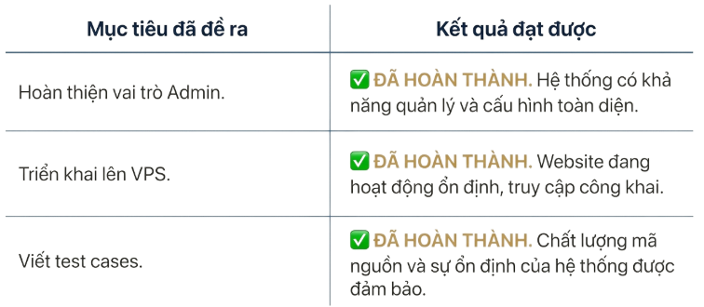
Kết quả đạt được sau giai đoạn 2

Slide 5
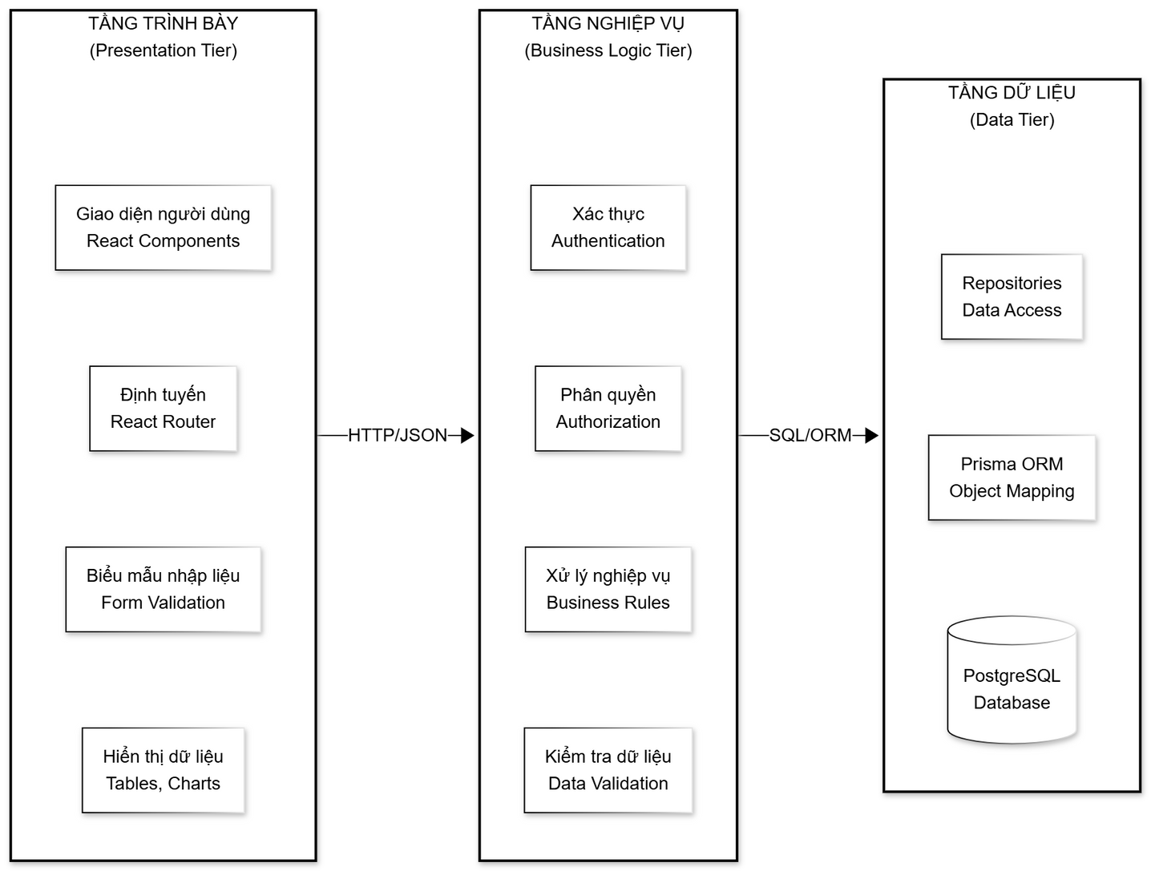
Kiến trúc hệ thống

Slide 6
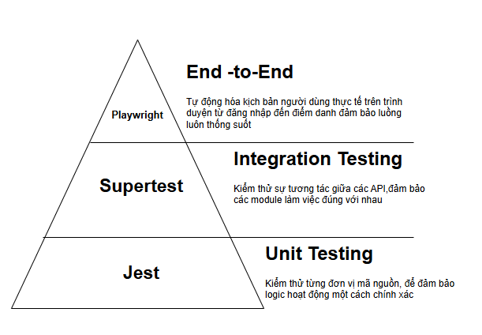
Quá trình kiểm thử
Notes:
Nhóm áp dụng mô hình Kim tự tháp Kiểm thử để tối ưu hóa hiệu quả và chi phí kiểm thử. Mô hình này chia kiểm thử thành ba tầng chính theo mức độ trừu tượng và chi phí thực thi:
- Tầng đáy - Kiểm thử đơn vị: Chiếm tỷ trọng lớn nhất với hơn 50 test cases, tập trung vào các hàm và phương thức độc lập​; sử dụng công cụ kiểm thử tự động là Jest
- Tầng giữa - Kiểm thử tích hợp: Bao gồm 11 test suites kiểm tra tương tác giữa các module thông qua API​, sử dụng công cụ kiểm thử tự động là Supertest
- Tầng đỉnh - Kiểm thử đầu cuối: Gồm 14 test suites mô phỏng hành vi người dùng thực tế trên các trình duyệt khác nhau, sử dụng công cụ kiểm thử tự động là Playwright

Slide 7
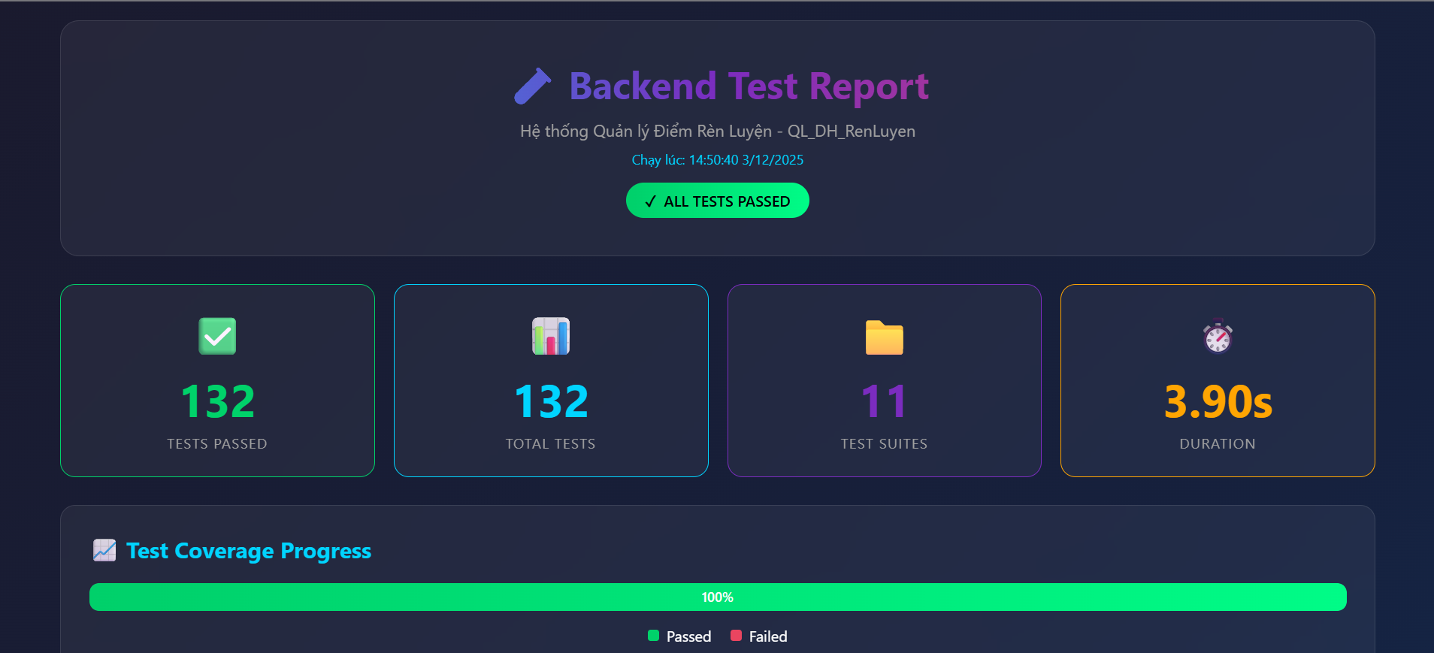
Kết quả kiểm thử
Notes:
Sau quá trình thực thi kiểm thử tự động trên môi trường kiểm thử, nhóm thực hiện đề tài đã thu được các kết quả định lượng cụ thể. Các kết quả này được trích xuất trực tiếp từ hệ thống báo cáo tự động Jest Reporter.
Hệ thống đã trải qua tổng cộng 132 ca kiểm thử được tổ chức trong 11 bộ kiểm thử bao phủ các chức năng cốt lõi của hệ thống như: Xác thực người dùng, Quản lý hoạt động, Điểm danh, … Tỷ lệ đạt của các ca kiểm thử là 100% trên tập mẫu thử nghiệm hiện tại.
Tốc độ kiểm thử nhanh trong khoảng 3 giây, đảm bảo khả năng tích hợp liên tục (CI).

Slide 8
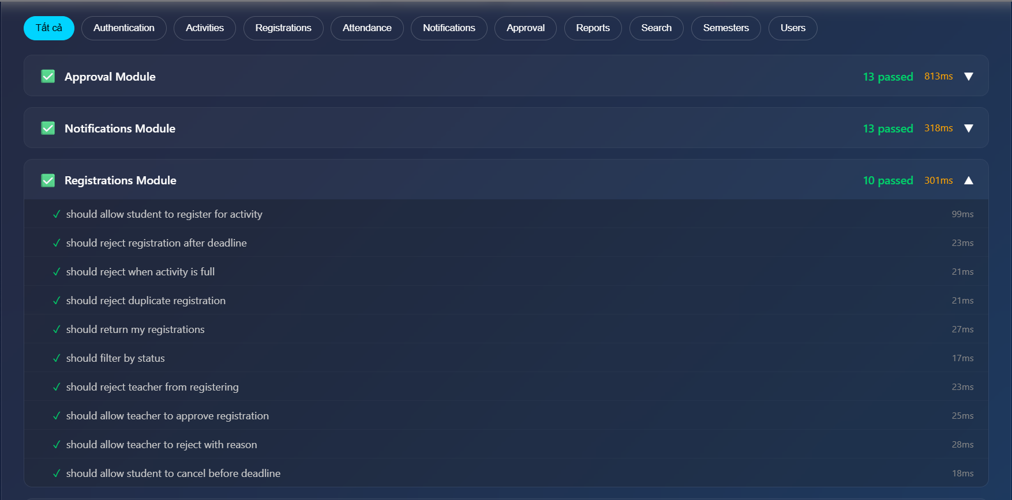
Kết quả kiểm thử
Notes:
Đây là báo cáo kết quả kiểm thử chi tiết của các module chính trong hệ thống

Slide 9
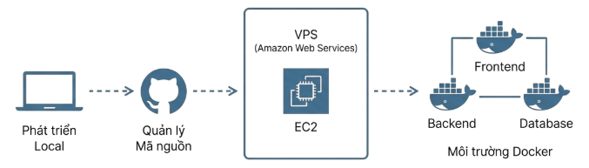
Quy Trình Triển Khai Môi Trường

Slide 10
Demo
LINK DEMO
https://drive.google.com/file/d/1pXprnciuun0HHBlDKrqltZjS8ngo769l/view?usp=drive_link

Slide 11
Kết quả đạt được và Hướng phát triển
Kết quả đạt được | Hướng phát triển
Xây dựng Website quản lý hoạt động rèn luyện có đầy đủ chức năng cơ bản theo mô hình Client-Server (ReactJS + Node.js + PostgreSQL). Đã triển khai tính năng Điểm danh bằng QR Code động (Dynamic QR) và tính điểm rèn luyện tự động. Đạt tỷ lệ 100% Pass với 132 Test Cases (Unit, Integration, E2E). | Phát triển thêm ứng dụng di động sử dụng React Native Tích hợp định vị GPS và mô hình nhận diện khuôn mặt vào chức năng điểm danh để chống gian lận trong điểm danh Tích hợp trợ lý ảo hỗ trợ giải đáp quy chế và quy trình tự động cừng gợi ý hoạt động phù hợp 24/7. Chuyển đổi kiến trúc sang Microservices để dể dàng mở rộng hệ thống

Slide 12
Xin chân thành cảm ơn!

Slide 13
Phân công công việc
MSSV | Họ và tên | Phân công
2212377 | Trần Ngọc Hưng | - Phát triển các chức năng và giao diện cho lớp trưởng và quản trị viên. - Thực hiện tạo các Docker image cho mã nguồn dự án - Cấu hình và triển khai website lên máy chủ ảo VPS.
2212391 | Nguyễn Hoàng Nam Khánh | - Phân tích chức năng website. - Thiết kế use case. - Thiết kế và tạo dữ liệu mẫu cho cơ sở dữ liệu. - Phát triển giao diện và chức năng Đăng ký,Đăng nhập, chỉnh sửa thông tin cá nhân. - Thiết kế các test case kiểm thử. - Viết báo cáo dự án
2212410 | Trần Vũ Thành Luân | - Phát triển các chức năng cùng giao diện cho giảng viên và sinh viên. - Triển khai các test case kiểm thử hệ thống cho mã nguồn. - Thiết kế slide báo cáo - Quay video demo

